Slide 1


Estratégias de Venda 2019
Notes:
Lembrar aos participantes para desligar o celular.

Slide 2

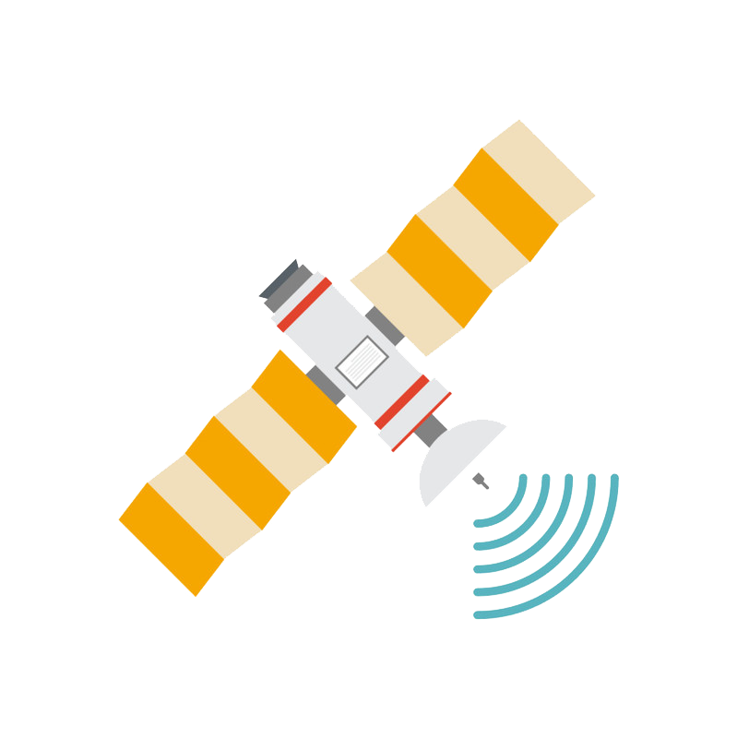

Atualizações do Projeto R&D
Drone DX-145 programado para lançamento em Q1
Receptor de Drone DX-145-R programado para lançamento em Q1
RTE-QFN20 atrasado devido ao aumento de demanda de materiais – lançamento em Q2
Notes:
Pedir para a plateia preencher a pesquisa antes de continuar

Slide 3



Drone DX-145 programado para lançamento em Q1
Receptor de Drone DX-145-R programado para lançamento em Q1
RTE-QFN20 atrasado devido ao aumento de demanda de materiais – lançamento em Q2

